Slide 1
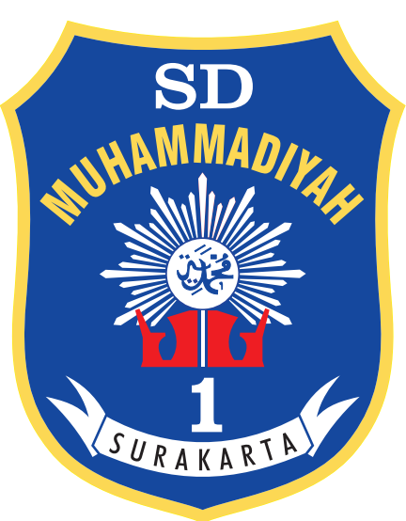
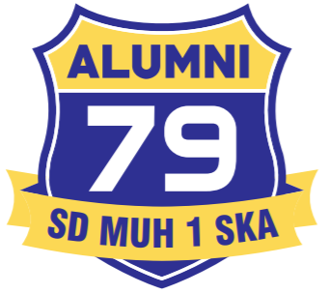
ALUMNI SD MUHAMMADIYAH 1 SURAKARTA
ANGKATAN 1979
KENALI COVID 19
SILATURAHMI ALUMNI SD MUHAMMADIYAH 1 SURAKARTA
16 Januari 2021
Sumber : Pedoman Perubahan Perilaku Penanganan Covid 19
Satgas Covid

Slide 2
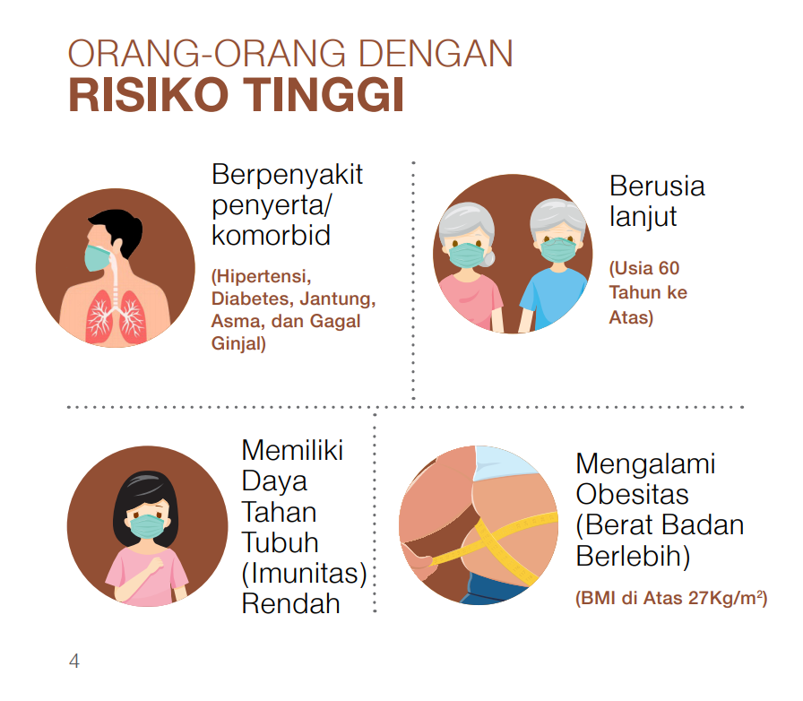
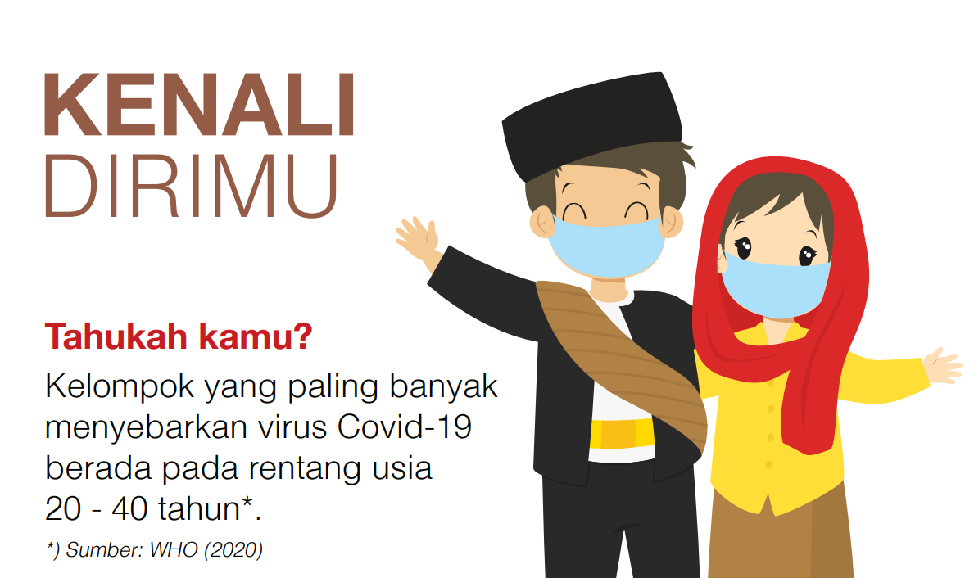
ALUMNI SD MUHAMMADIYAH 1 SURAKARTA
ANGKATAN 1979

Slide 3
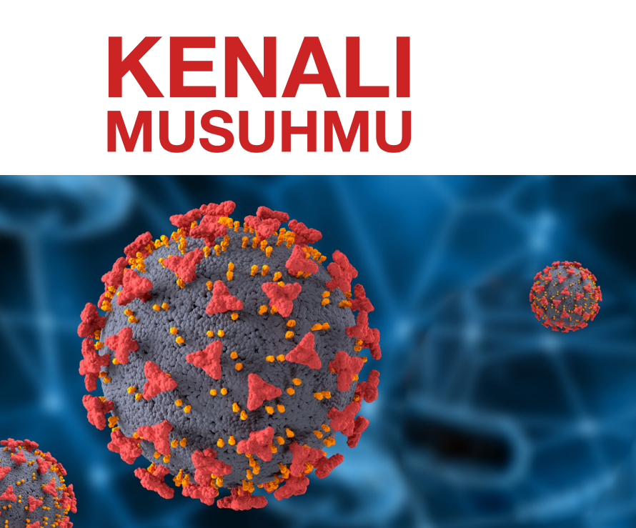



ALUMNI SD MUHAMMADIYAH 1 SURAKARTA
ANGKATAN 1979
Menyerang siapa saja
Menyebabkan kematian
Tangan berpotensi menjadi
jalur transmisi penularan bila
Menyentuh hidaung, mata, mulut

Slide 4
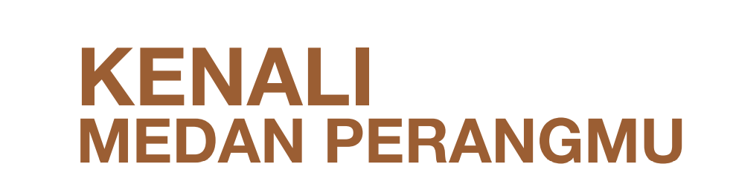
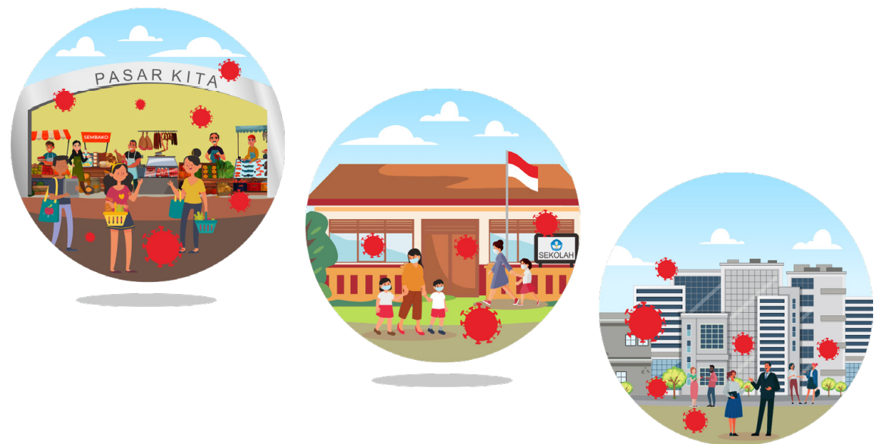
ALUMNI SD MUHAMMADIYAH 1 SURAKARTA
ANGKATAN 1979

Slide 5
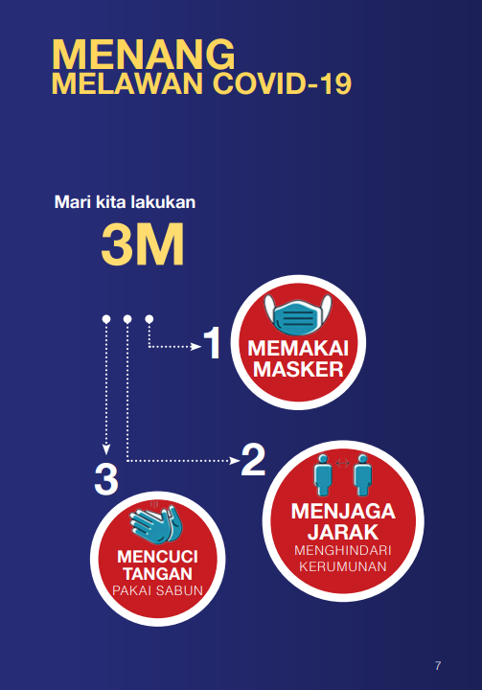
ALUMNI SD MUHAMMADIYAH 1 SURAKARTA
ANGKATAN 1979

Slide 6
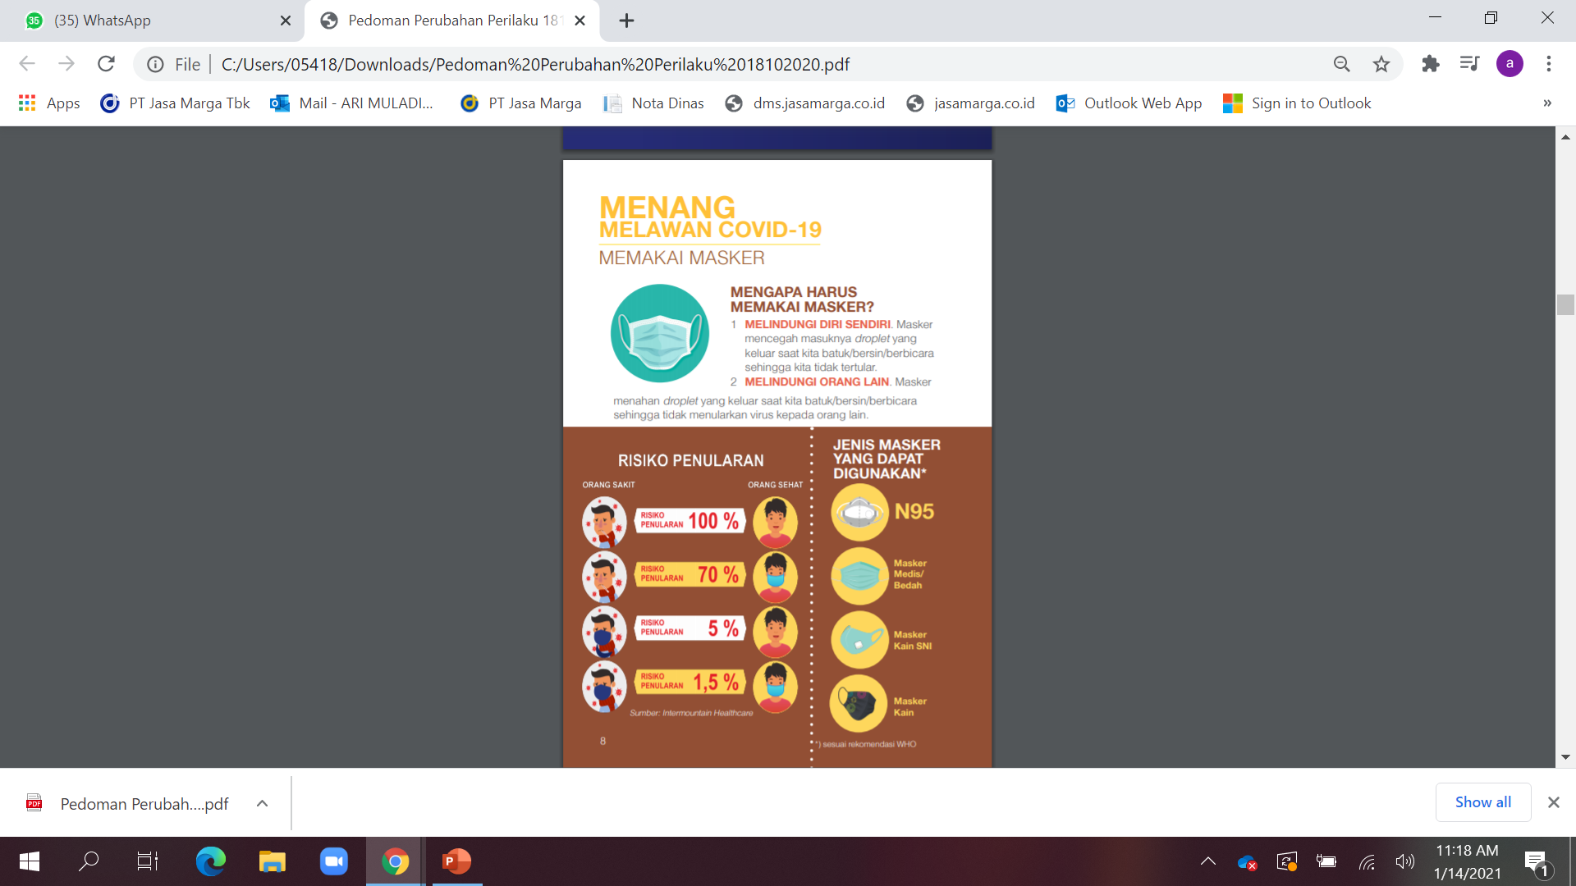
ALUMNI SD MUHAMMADIYAH 1 SURAKARTA
ANGKATAN 1979

Slide 7
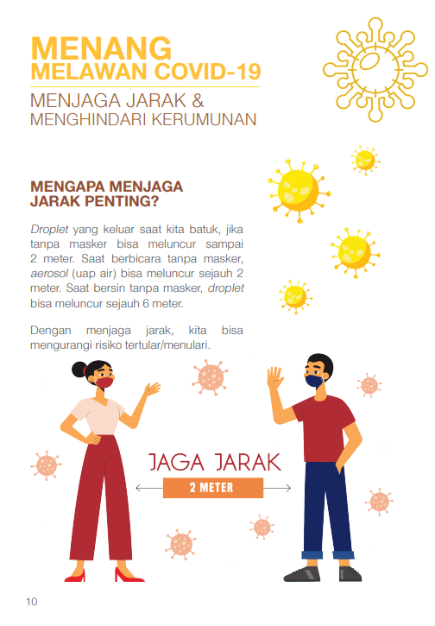
ALUMNI SD MUHAMMADIYAH 1 SURAKARTA
ANGKATAN 1979

Slide 8
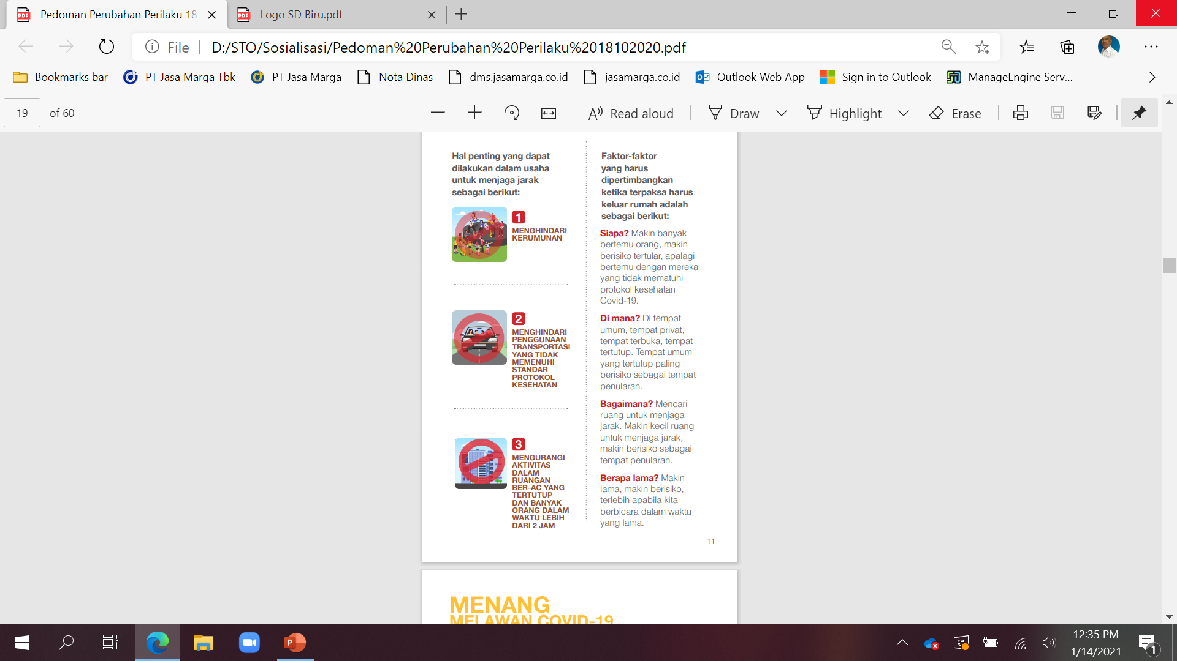
ALUMNI SD MUHAMMADIYAH 1 SURAKARTA
ANGKATAN 1979

Slide 9
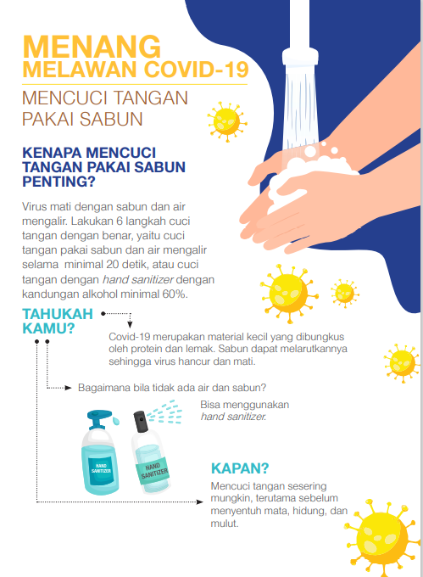
ALUMNI SD MUHAMMADIYAH 1 SURAKARTA
ANGKATAN 1979

Slide 10
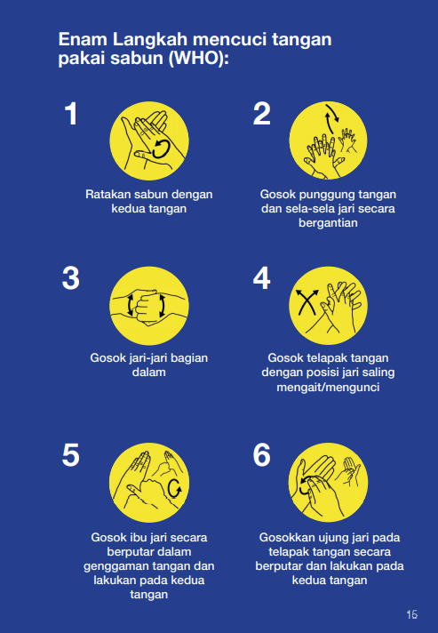
ALUMNI SD MUHAMMADIYAH 1 SURAKARTA
ANGKATAN 1979

Slide 11
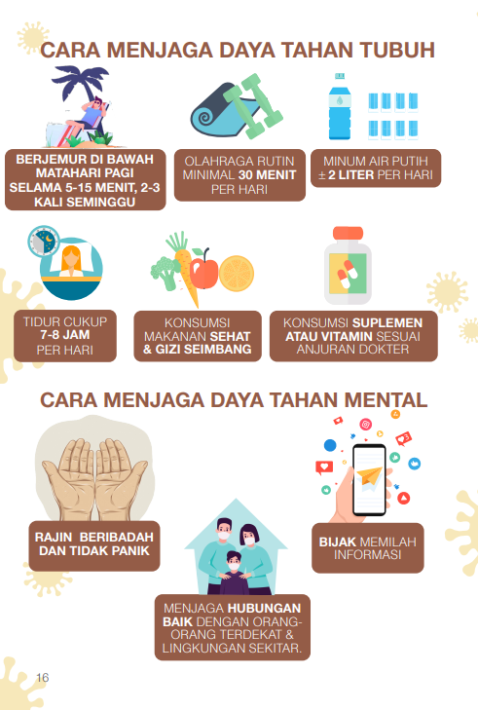
ALUMNI SD MUHAMMADIYAH 1 SURAKARTA
ANGKATAN 1979

Slide 12
ALUMNI SD MUHAMMADIYAH 1 SURAKARTA
ANGKATAN 1979
TERIMA KASIH

